Slide 1
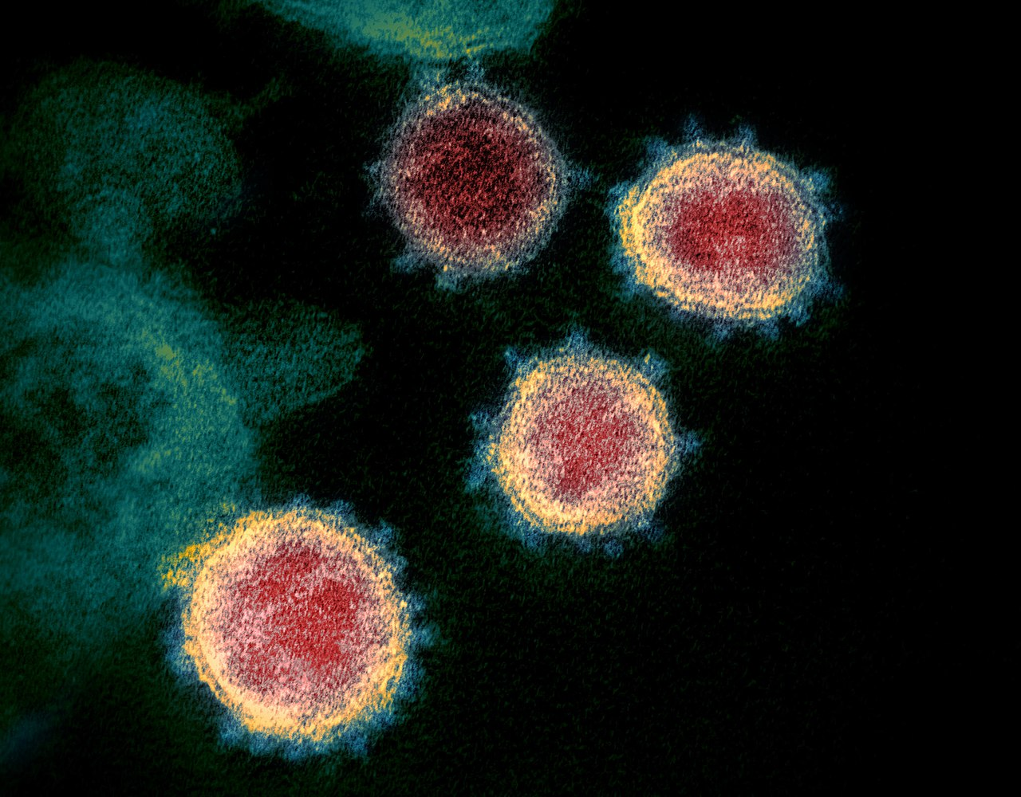



SARS-CoV-2 et COVID-19 Situation épidémiologique au 14.04.2020
F. Jacquerioz
Centre des maladies virales émergentes
Service de médecine de premier recours
Service de médecine tropical et humanitaire
Zhou, NEJM 2020; Wikipedia

Slide 2
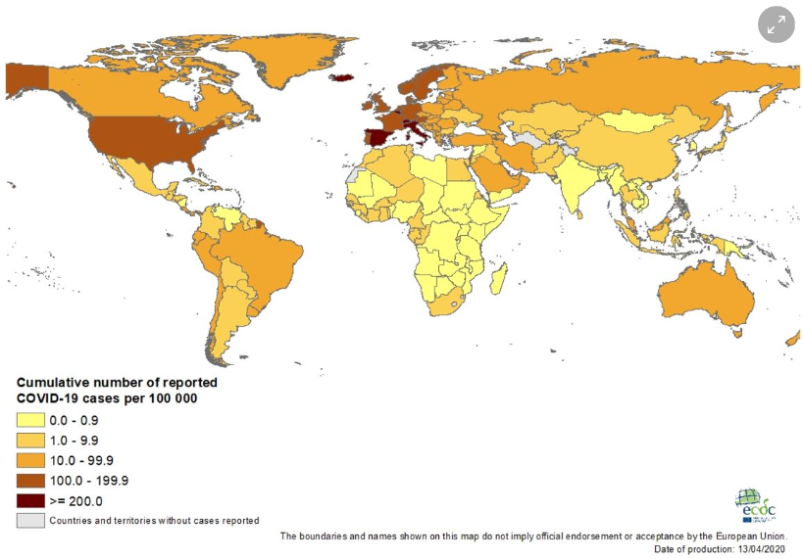
Situation globale : PANDEMIE
1’871’896 cas
23% guéris
175 pays, 30 territoires et 1 bateau de croisière
116’004 décès
Augmentation exponentielle
0-750’000 cas : 106 jours (16.12.19-30.03.19)
750’000 -1’500’000 : 10 jours (30.03.19-09.04.2020)
13 avril 2020, John Hopkins, ECDC, WHO
Notes:
Mortalité 3.6%
Sahara occidental ou yemen

Slide 3
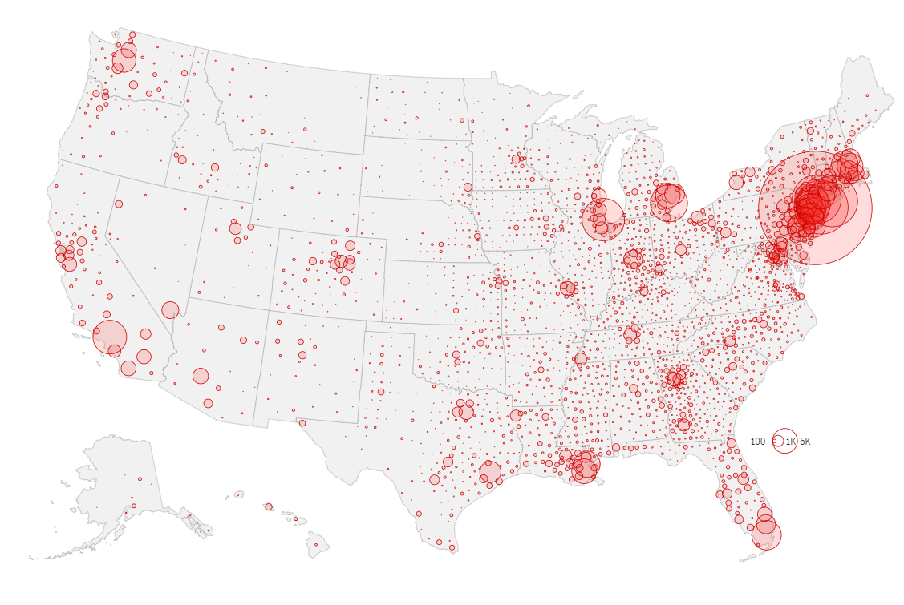
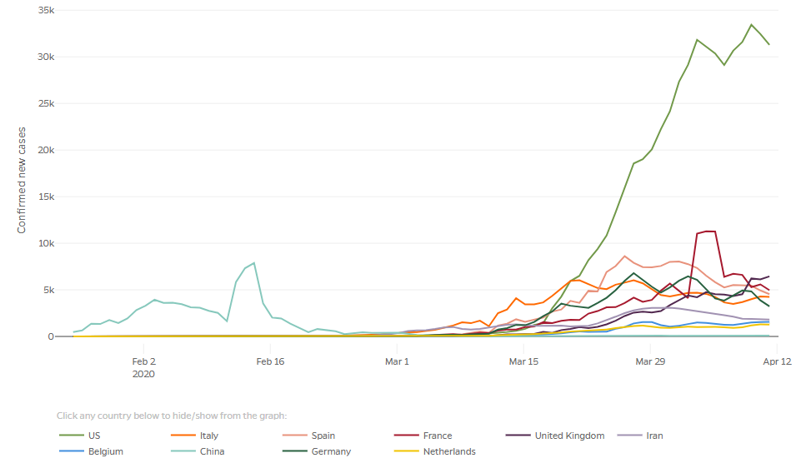
USA: EPICENTRE de la pandémie
560’433 cas, 22’115 décès
Répartition des cas actifs USA
Augmentation du nombre de cas
35K
30k
25k
20k
15k
10k
5k
0
USA
Italie
13 avril 2020, John Hopkins, CNN
Notes:
No data ???
Unknown and as scary

Slide 4
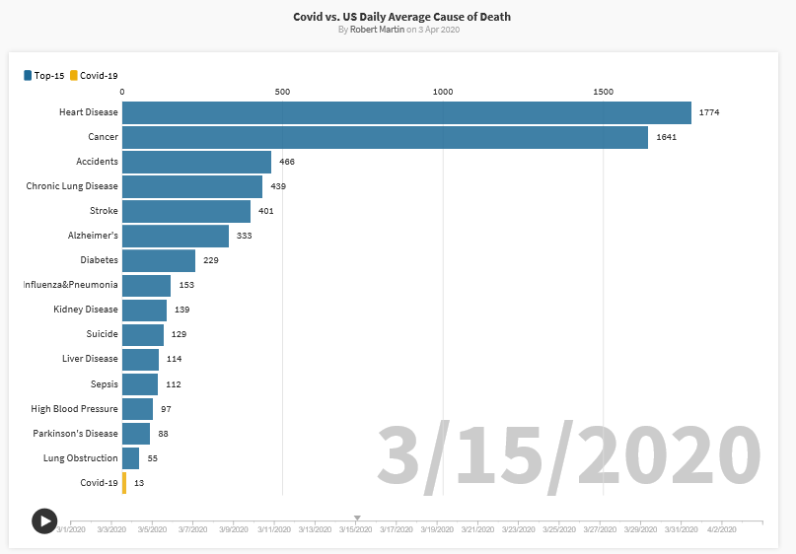
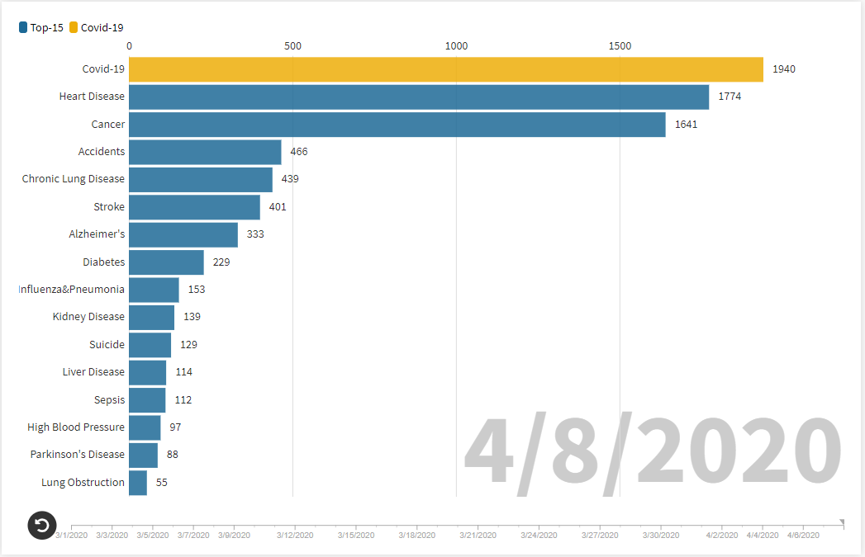
Cause de décès: USA
14 avril 2020
https://public.flourish.studio/visualisation/1712761/

Slide 5
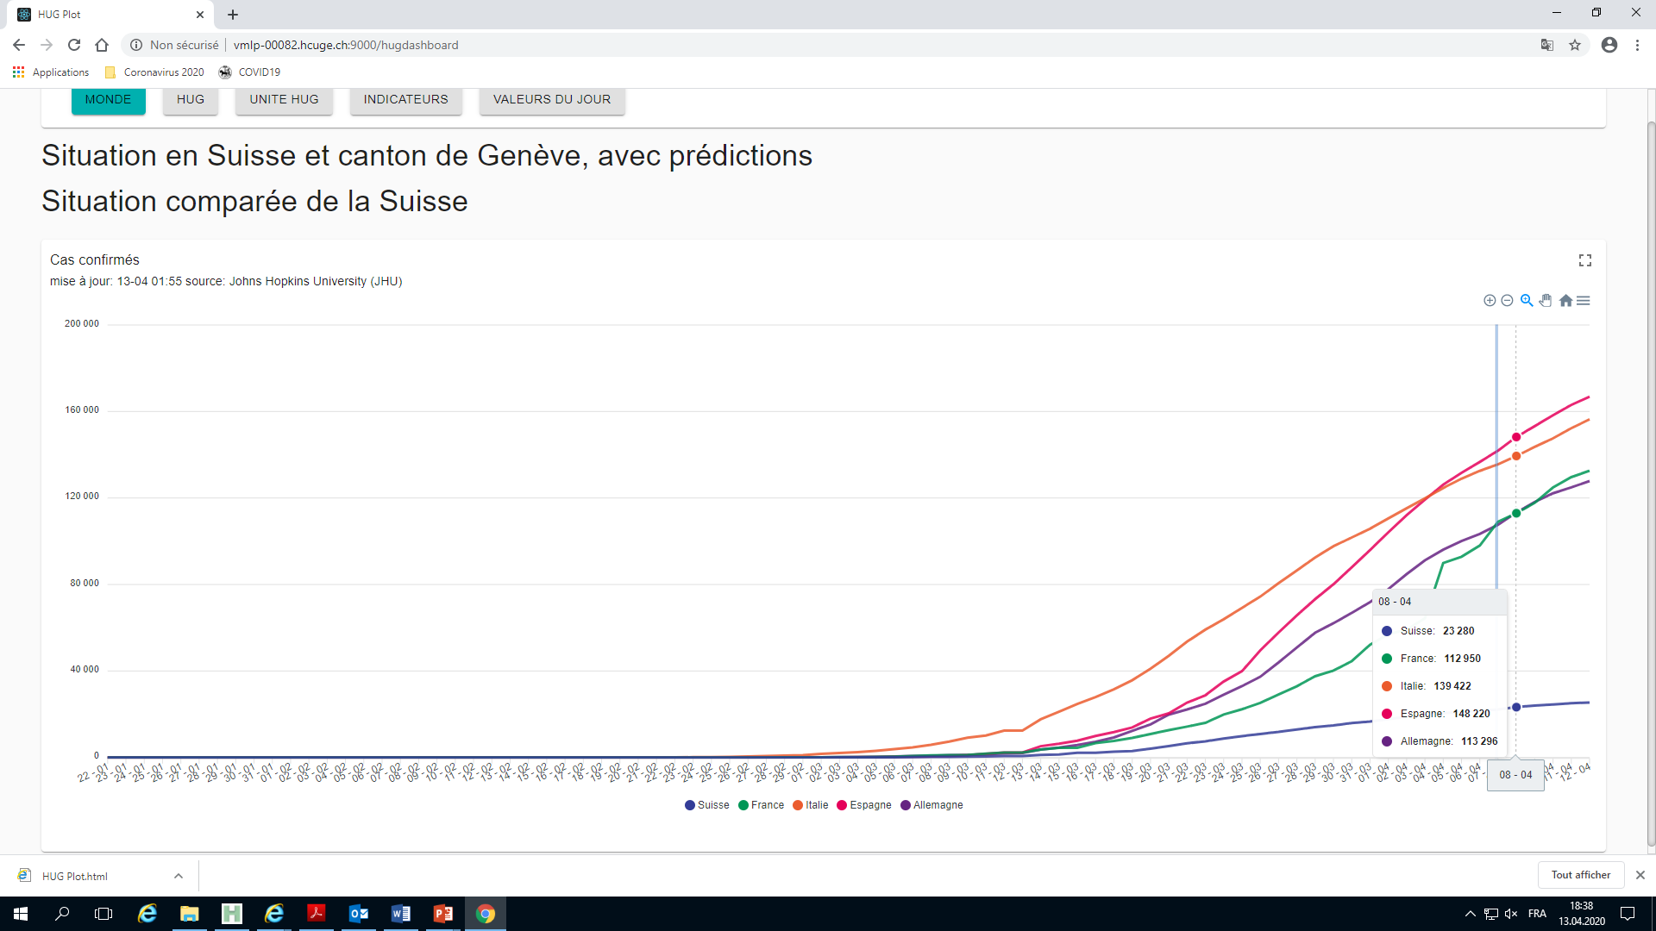
Europe
Espagne: 169’496 cas, 17’489 décès
Italie: 156’363 cas, 19’899 décès
France: 132’591 cas, 14’393 décès
Allemagne : 127’854 cas, 3’022 décès
Suisse: 25’503 cas, 1’117 décès
Espagne: EPICENTRE en Europe
200’000
Espagne
Italie
France
Allemagne
Suisse
160’000
120’000
80’000
40’000
0
13 avril 2020, John Hopkins, SIMED (DF, DMA)

Slide 6
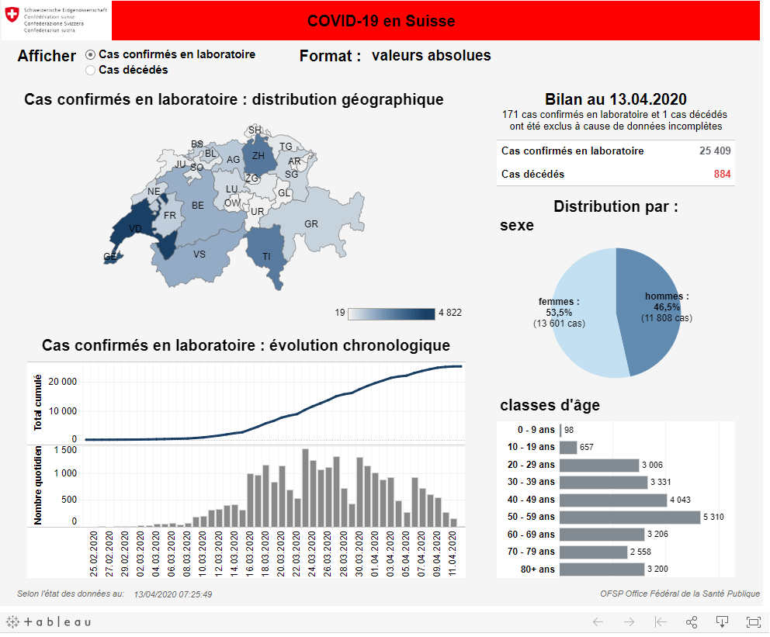
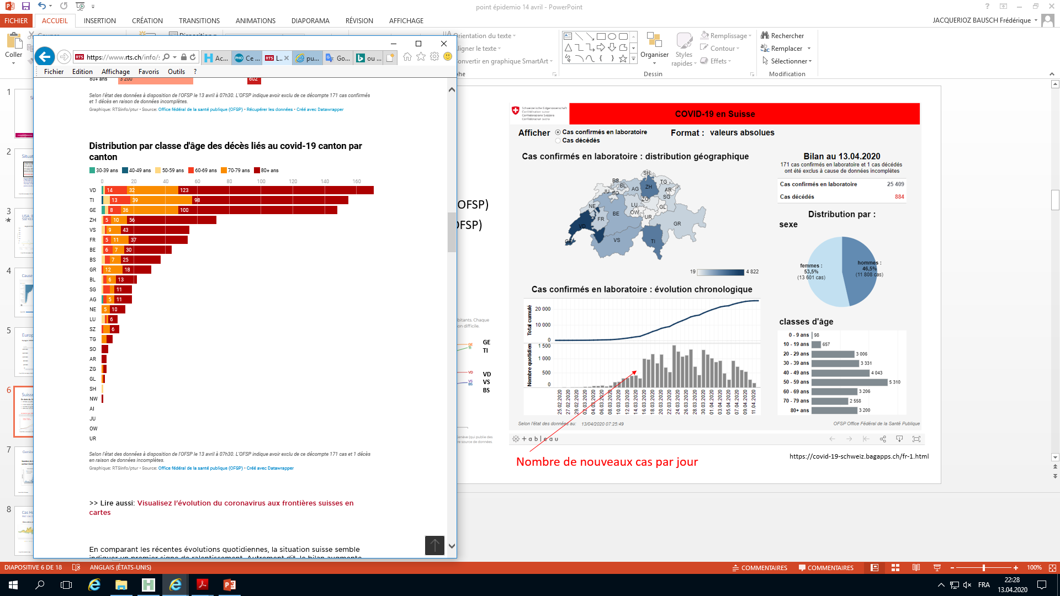
Suisse
En date du 14 avril
25’503 cas (25’409 confirmés, OFSP)
1’117 décès (879 confirmés, OFSP)
12’700 cas guéris
46% des cas actifs
13 avril 2020, rts, John Hopkins, OFSP
Nombre de nouveaux cas par jour
https://covid-19-schweiz.bagapps.ch/fr-1.html

Slide 7
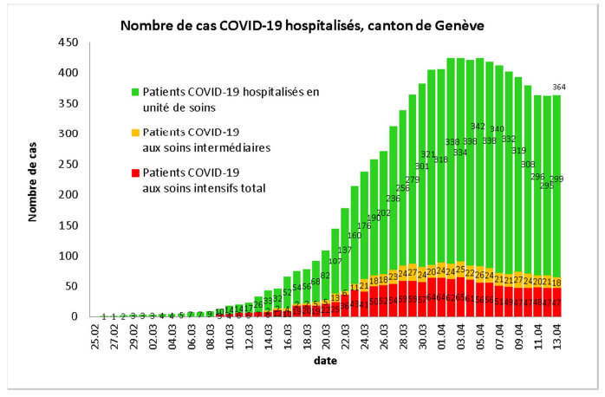
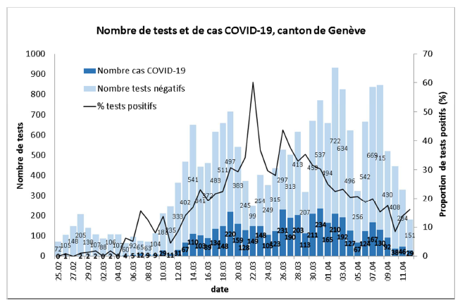
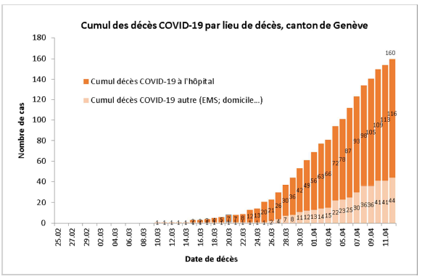
Genève: 4371 cas, 160 décès
Nombre de tests (% positifs), canton Genève
13 avril 2020, DGS Genève

Slide 8
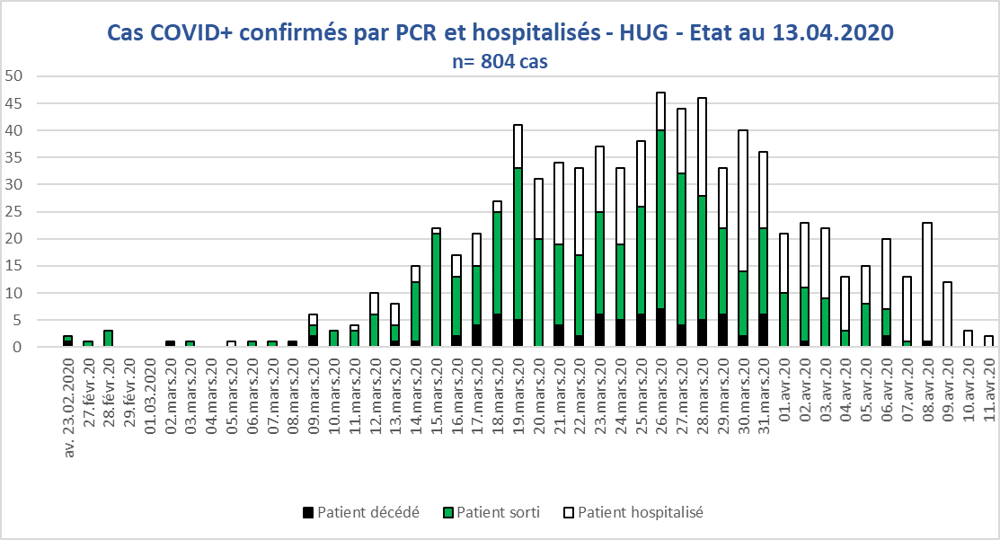
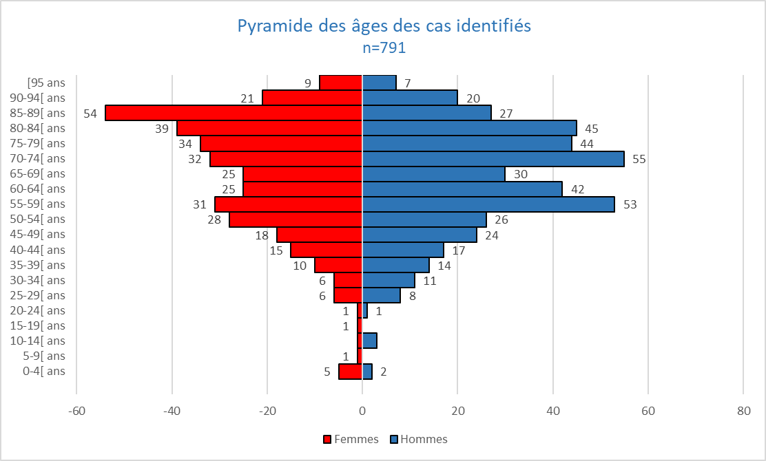
Surveillance HUG (données disponibles au 13.04.2020)
804 patients hospitalisés pour COVID confirmé dont
320 (39.8%) encore hospitalisés
403 (50.1%) ayant quitté l’hôpital
81 (10.1%) décédés
Âge médian 66.0 ans ( min <1an, max 100 ans)
Sexe 430 (54,2%) hommes

Slide 9
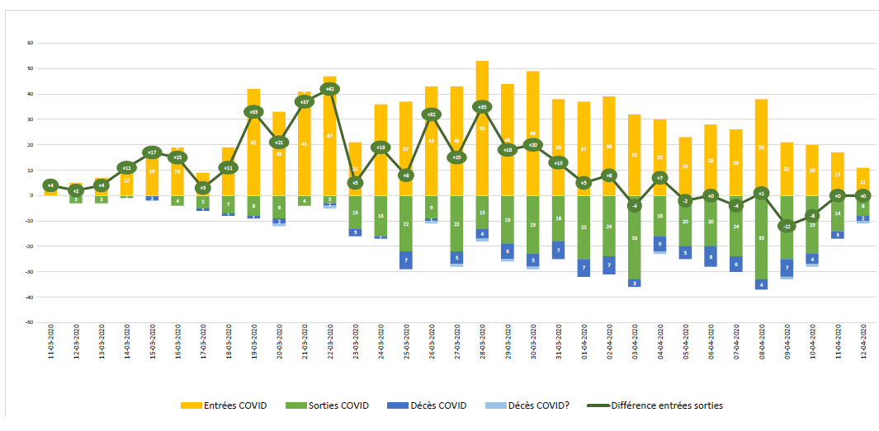
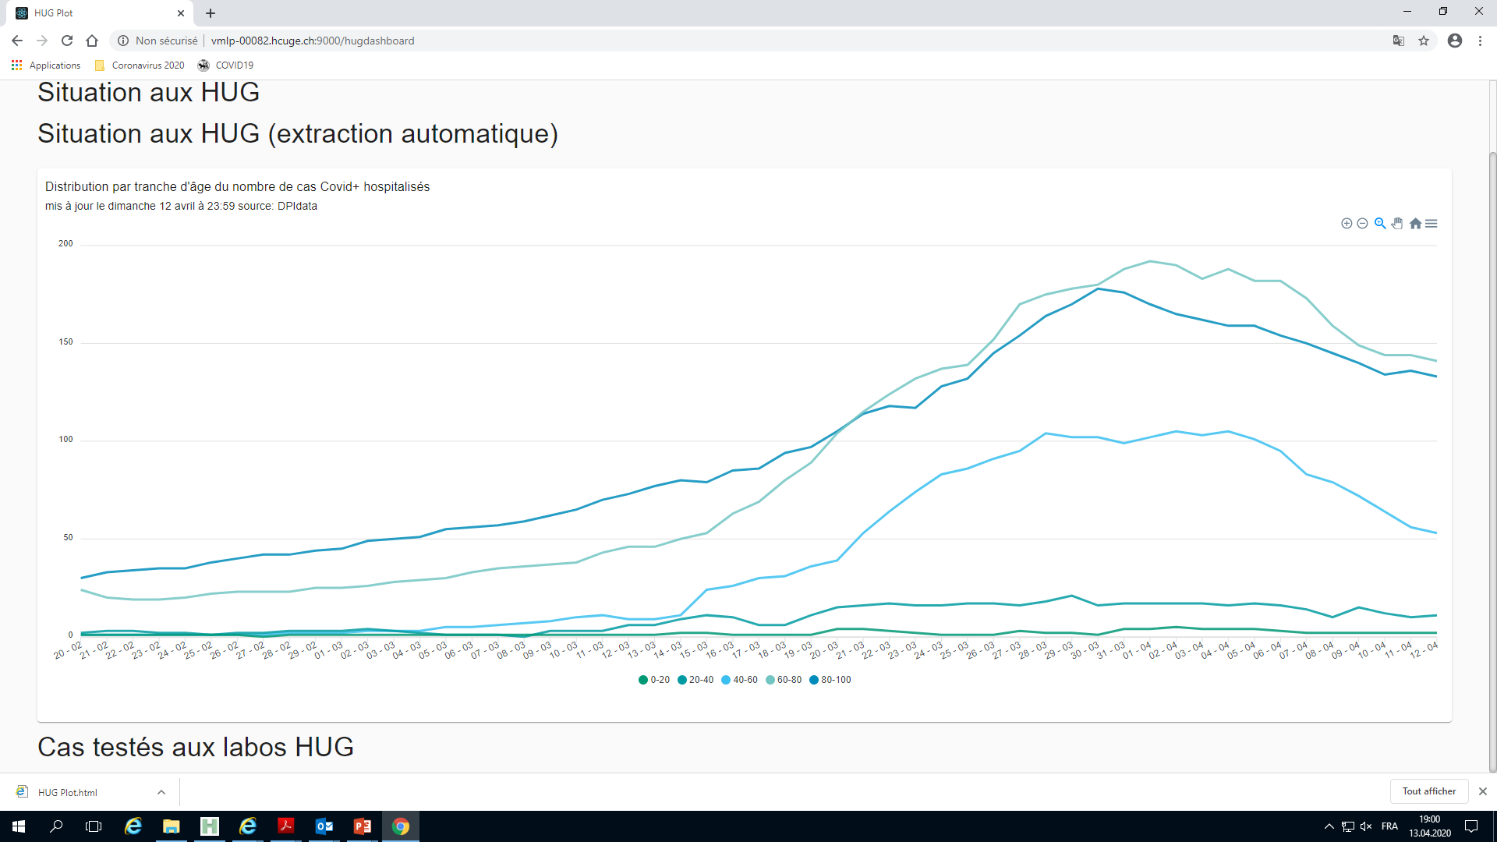
Cas Hospitalisés aux HUG (13.04.2020 7h) 362 cas COVID19+, 110 décès, 490 RAD
Bilan entrées et sorties covid+
Distribution par tranches d’âge des cas covid+
200
150
100
50
0
>80
60-80
40-60
20-40
<20
13 avril 2020, SIMED (DF, DMA)

Slide 10
Infection & transmission asymptomatique
Notes:
Présymptomatique: (Notez que cette définition peut être spécifique au contexte, par exemple selon que c'est la source ou le destinataire qui est demandé si les symptômes étaient visibles.)
Asymptomatique: Cela ne peut être établi que par le suivi, car une observation ponctuelle unique ne peut pas distinguer complètement les individus asymptomatiques des individus pré-symptomatiques
Environnement: c'est-à-dire, cela n'inclut pas les paires de transmission qui étaient en contact étroit prolongé, mais pour qui en réalité l'infectieux dose passée via l'environnement au lieu de plus directement). Ceux-ci pourraient être identifiés dans une analyse des mouvements spatiaux.

Slide 11
Infection asymptomatique
On parle d’infection asymptomatique lorsqu’une personne est infectée mais ne développe aucun symptôme.
Nombreux CASE REPORTS sur population adultes (Hoehl 2020 NEJM, Tong 2020 EID, Bai 2020 JAMA, Hu 2020 Sci China Life Sci, Zou 2020 NEJM), enfants (Wei 2020 JAMA, Chan 2020 Lancet, Kam 2020 CID, Hu 2020 Sci China Lige Sci) et la femme enceinte (Liu 2020 JID).
Personnes asymptomatiques peuvent avoir un CT thorax anormal.
12/19 CT anormaux adultes et enfants (Hu 2020 Sci China Life Sci)
1 enfant de 10 ans avec CT anormal (Chan 2020 Lancet)
Charge virale élevée (RT PCR)
1 personne asymptomatique avec une charge virale (FNP/FOP) similaire à 17 personnes symptomatiques (Zou 2020 NEJM)
FNP avec haute charge virale chez un 1 enfant <1an en bonne santé (Kam 2020 CID) (FNP positif pour 16 jours.
https://www.publichealthontario.ca/-/media/documents/ncov/what-we-know-jan-30-2020.pdf?la=fr

Slide 12
Infection asymptomatique
Proportion de cas asymptomatiques confirmés par RT PCR :
1.2% (China), CDC Chinois, 72’314 patients
6.4% (Italy), Système de surveillance, 22’013 patients (données disponibles)
12.9% (cas pédiatrique en Chine), 731 enfants (Dong 2020 Pediatrics)
15.8% (cas pédiatriques), 171 enfants (Lu 2020 NEJM)
13% (EMS Washington State), 23 patients (Kimball 2020 MMWR)
17.9% (Etude de modeling basée sur le bateau de croisière Diamon Princess) 634 patients (Mizumoto 2020 Euro Surveill)
Varie selon groupe d’âge, lieux d’études, stratégie de dépistage pour les personnes exposées/contacts, durée du suivi pour savoir si dévelopement des symptômes.
La mission conjointe OMS-CDC Chinois rapporte que les infections asymptomatiques sont rares et que la majorité développent finalement des symptômes (pas de détail)
https://www.publichealthontario.ca/-/media/documents/ncov/what-we-know-jan-30-2020.pdf?la=fr
Notes:
76/82, 23 pos, 3 asymptomatique

Slide 13
Transmission asymptomatique
Transmission directe d‘une personne qui ne présente jamais de symptômes perceptibles.
Plusieurs case reports:
1 personne asymptomatique a transmis à 5 autres membres de la famille (Bai 2020 JAMA)
Personne source: RT PCR positive 18 jours après l’exposition supposée, RT PCR négative à j16, j26 et j29
Membres de la famille ont visité un hôpital (sans patient covid+ reporté à ce moment là)
1 personne asymptomatique qui aurait transmis à sa femme, son fils, et sa belle-fille au retour d’un voyage à Hubei. La famille vit à Najing et nie tout autre contact avec patient covid+ ou autre exposition à risque. (Hu 2020 Sci China Life Sci)
https://www.publichealthontario.ca/-/media/documents/ncov/what-we-know-jan-30-2020.pdf?la=fr

Slide 14
Transmission asymptomatique
Transmission directe d'une personne qui se produit avant qu’elle ne présente des symptômes perceptibles.
Plusieurs case reports:
1 personne de Chine (cas source) en réunions d’affaire en Allemagne. Symptômes légers non spécifiques pendant son séjour en Allemagne (initialement décrite dans symptôme). Testée positive pour COVID-19 à son retour en Chine (Rothe 2020 NEJM):
→ 1 collègue allemand infecté (symptomatique)
2 autres collègues allemands non exposés au cas source, possiblement infectés par le premier cas allemand. 1/2 exposition au 1er cas allemand pour la dernière fois 1 jour après que celui-ci ait été exposé au cas source chinois, et 3 jours avant qu’il ne présente de symptômes
Plusieurs autres case reports décrivent des transmissions durant la phase d’incubation, à noter que le virus circulait à ce moment là en Chine et une source autre d’exposition inconnue n’est pas exclue. (Yu 2020 JID, Huang 2020 Lancet infec dis, Tong 2020 EID)
https://www.publichealthontario.ca/-/media/documents/ncov/what-we-know-jan-30-2020.pdf?la=fr

Slide 15
Enfants et infection asymptomatique
Cluster familial (6) : 1 enfant de 10 ans sans symptômes → RT PCR pos sur expectorations et FOP, CT scan avec des opacités en verre de glace dépoli (Chan 2020 Lancet)
9 enfants hospitalisés < 1 an: 1/9 asymptomatique (Wei 2020 JAMA)
1 enfant de 6 mois: RT PCR pos on FNP and stool, asymptomatique (Kam 2020 CID)
1391 enfants testés en raison d’un contact avec un cas covid+: 171 (12.3%) covid pos, 27/171 (15.8%) asymptomatique (Lu 2020 NEJM)
L’importance de l’infection asymptomatique pédiatrique en terme de transmission demeure inconnue
https://www.publichealthontario.ca/-/media/documents/ncov/what-we-know-children-feb-21-2020.pdf?la=en
Notes:
1-2% des cas (plus jeune 30h de vie)
Infection peu ou asymptomatique
Prévalence plus basse?

Slide 16
En résumé
Evidence claire d’infections asymptomatiques chez les adultes et les enfants
1.2 -15.8% d’infections asymptomatiques (confirmées par RT PCR)
% varie selon groupe d’âge, stratégie de dépistage pour les personnes exposées/contacts, durée du suivi pour s’assurer si dévelopement de symptômes.
Evidence limitée de transmission par de vrais asymptomatiques
Evidence modérée de transmission durant la phase d’incubation
Personnes (pauci-)symptomatiques contribuent de manière majeure à la transmission, contribution des asymptomatiques restent à déterminer par des études de plus grande ampleur.
https://www.publichealthontario.ca/-/media/documents/ncov/what-we-know-jan-30-2020.pdf?la=fr

